Slide 1
신경회로망 모델링
모두를 위한 머신러닝
세종대학교 고승호

Slide 2
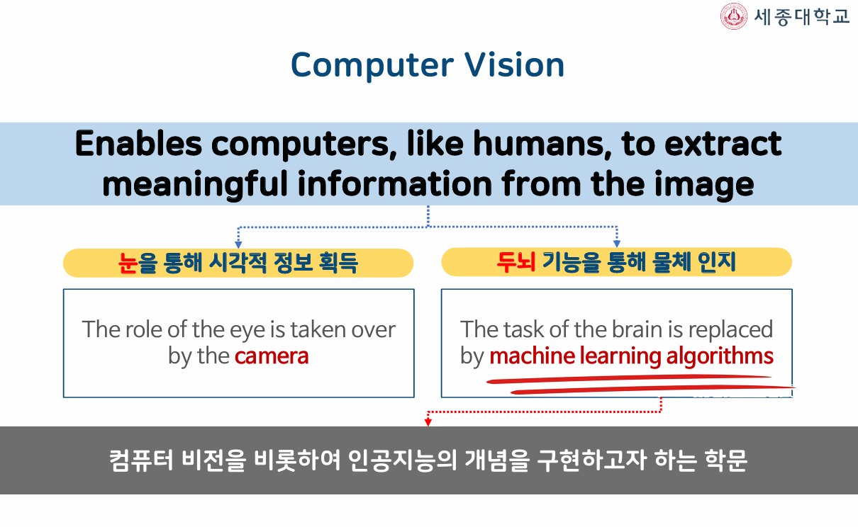
컴퓨터 비전

Slide 3
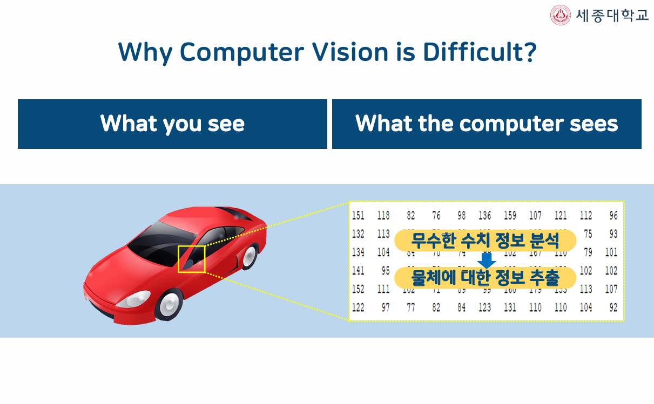
컴퓨터 비전

Slide 4
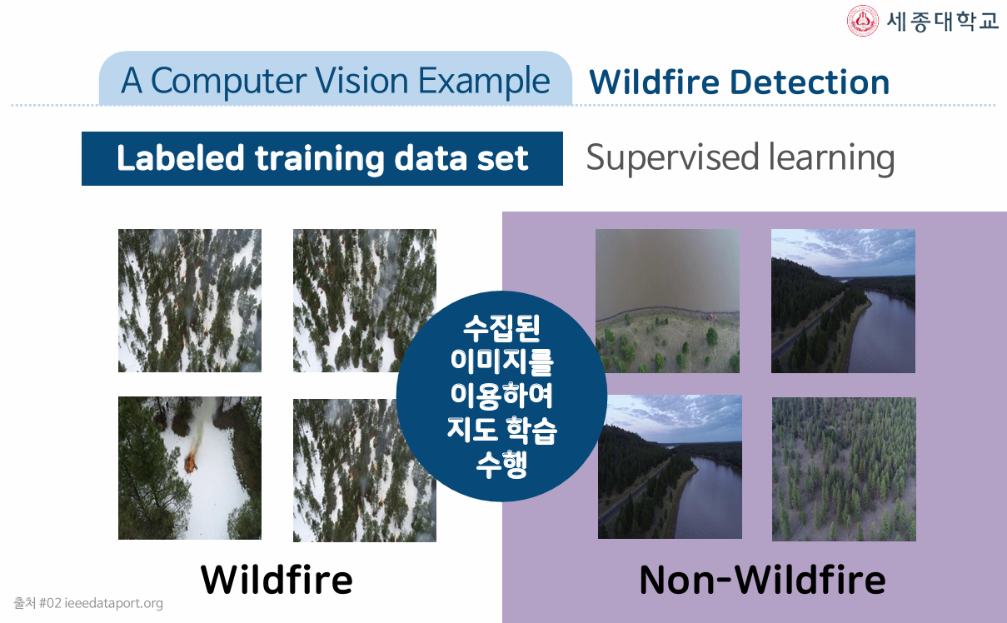
컴퓨터 비전

Slide 5
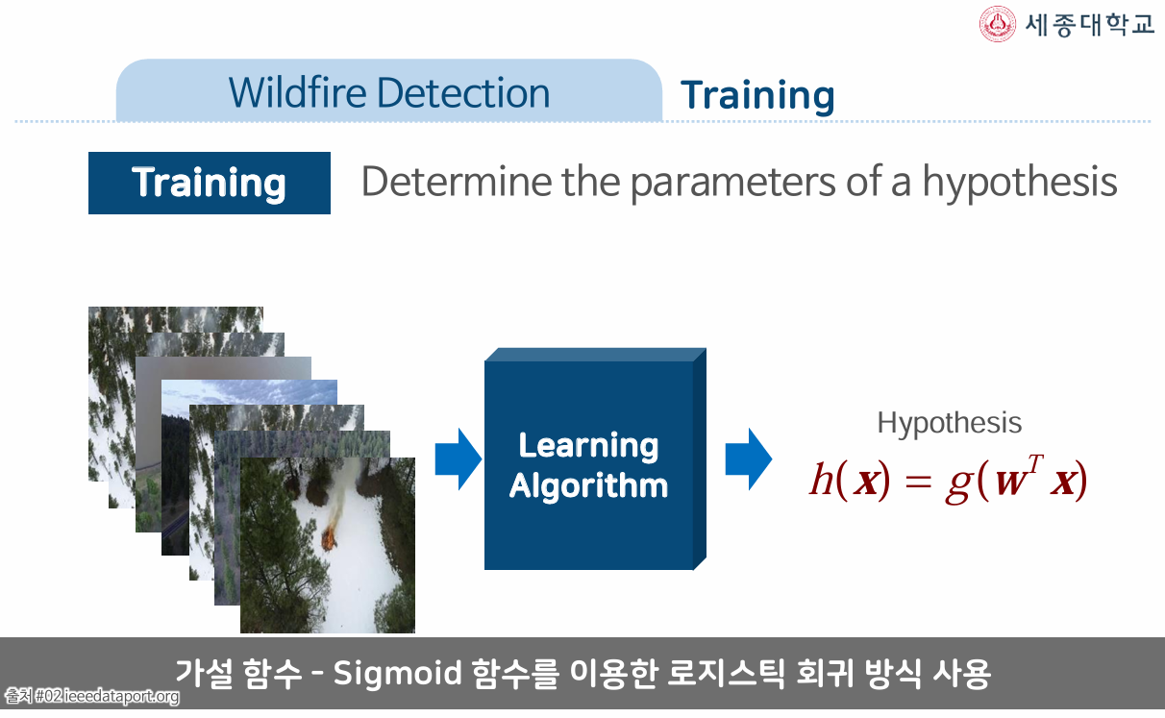
컴퓨터 비전

Slide 6
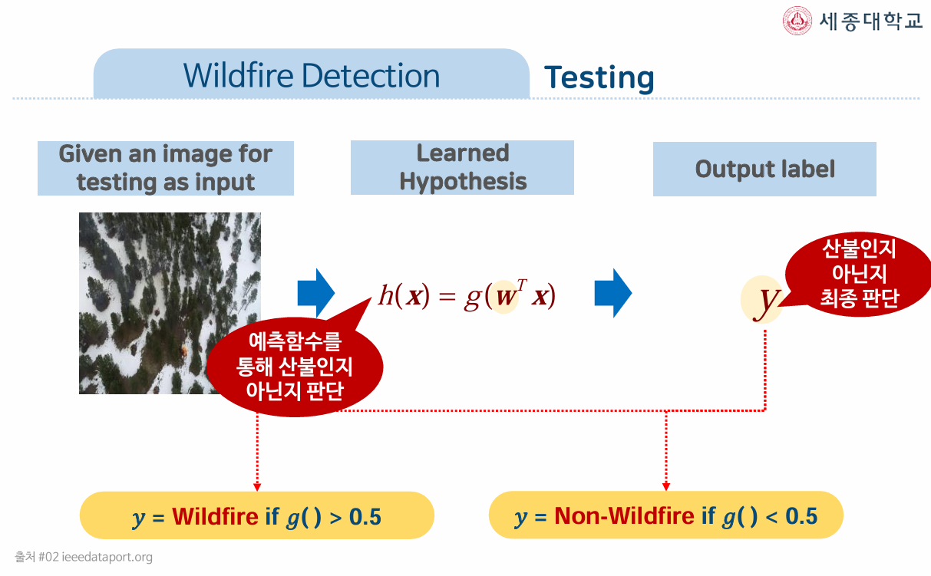
이진 분류

Slide 7
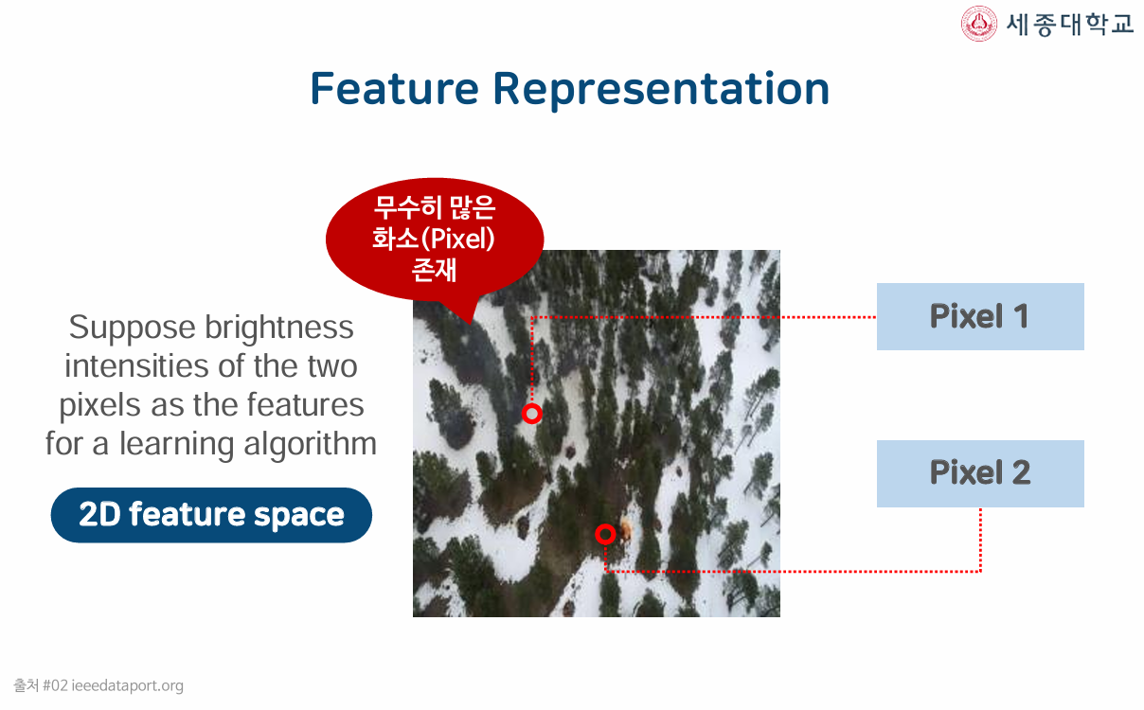
이진 분류

Slide 8
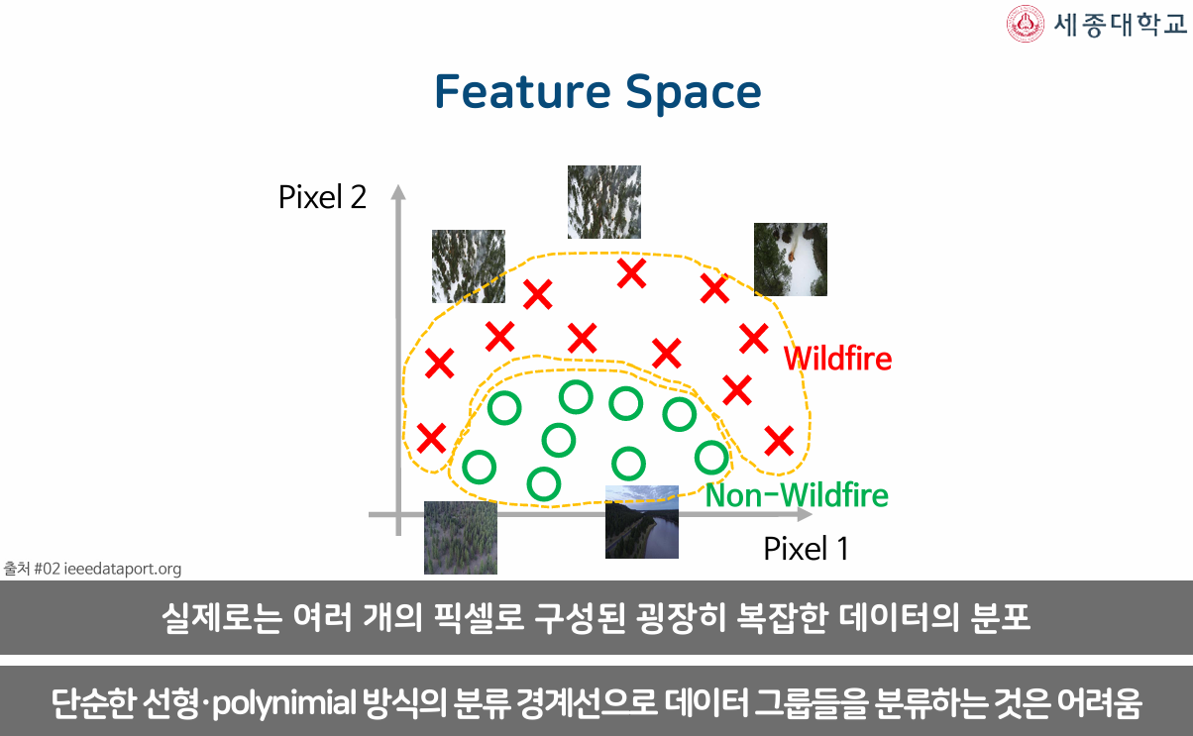
이진 분류

Slide 9
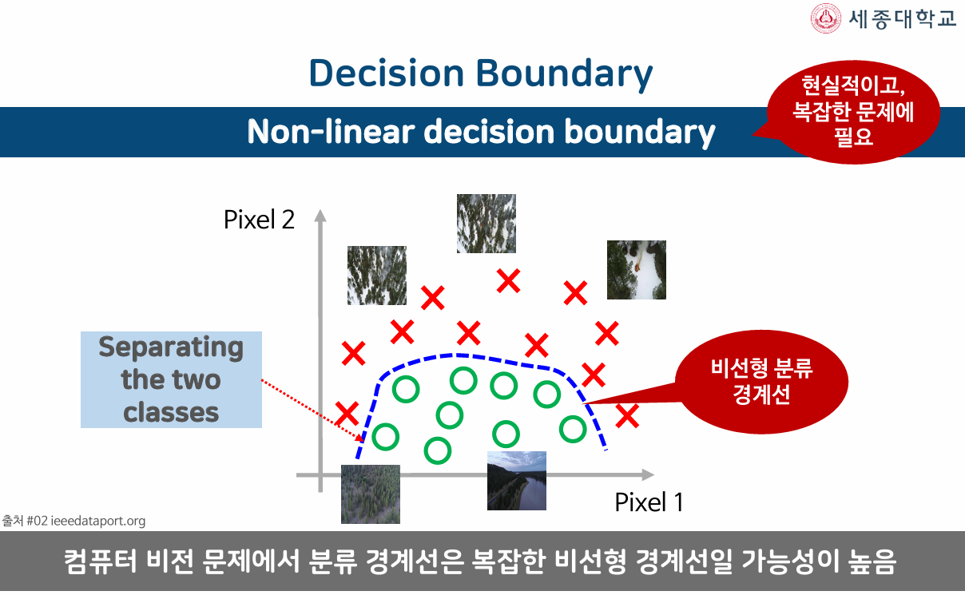
이진 분류

Slide 10
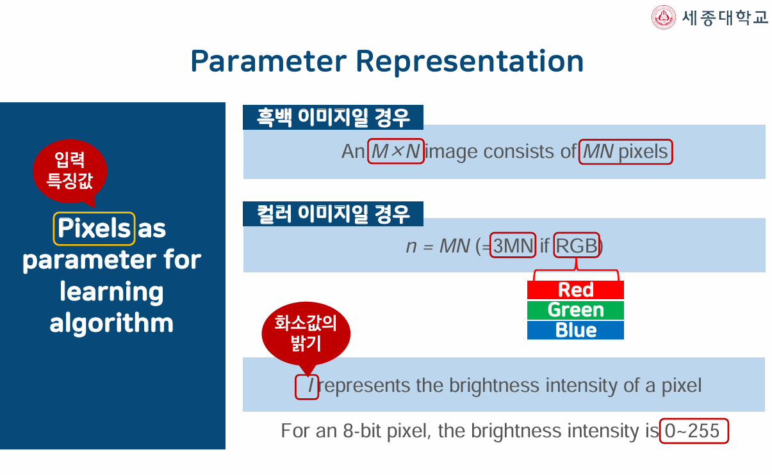
Parameter Representation

Slide 11
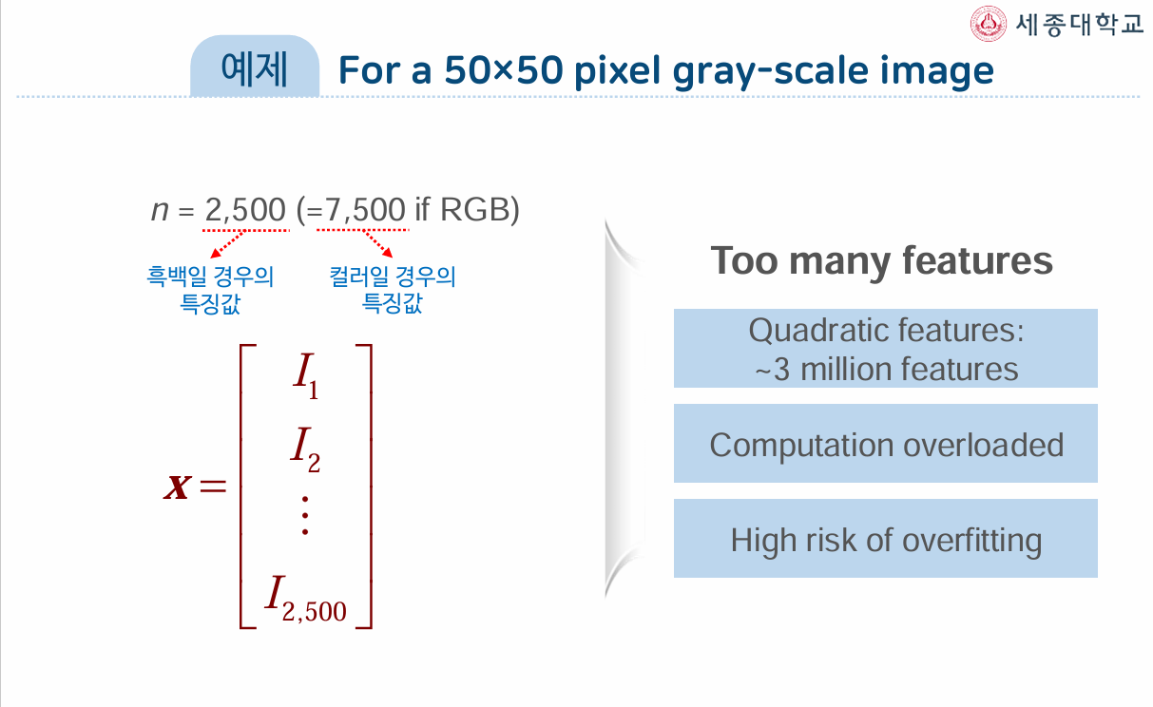
Parameter Representation

Slide 12
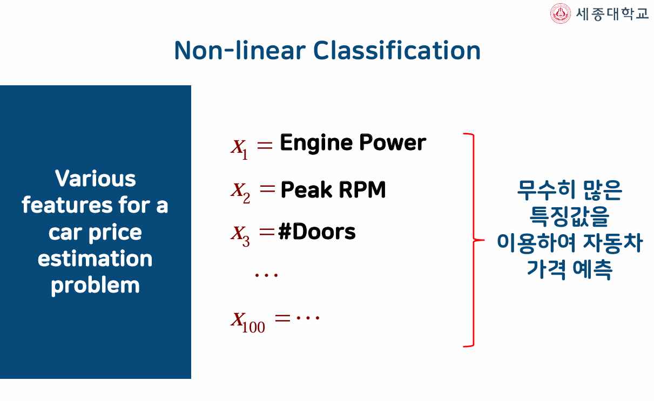
Parameter Representation

Slide 13
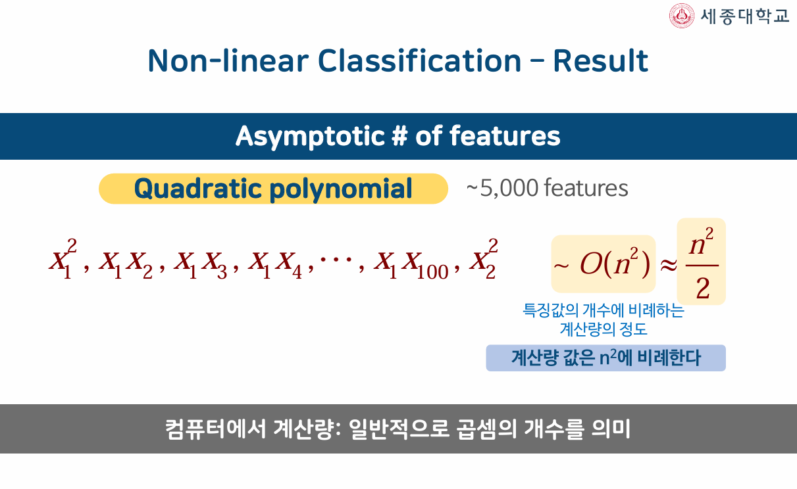
Parameter Representation

Slide 14
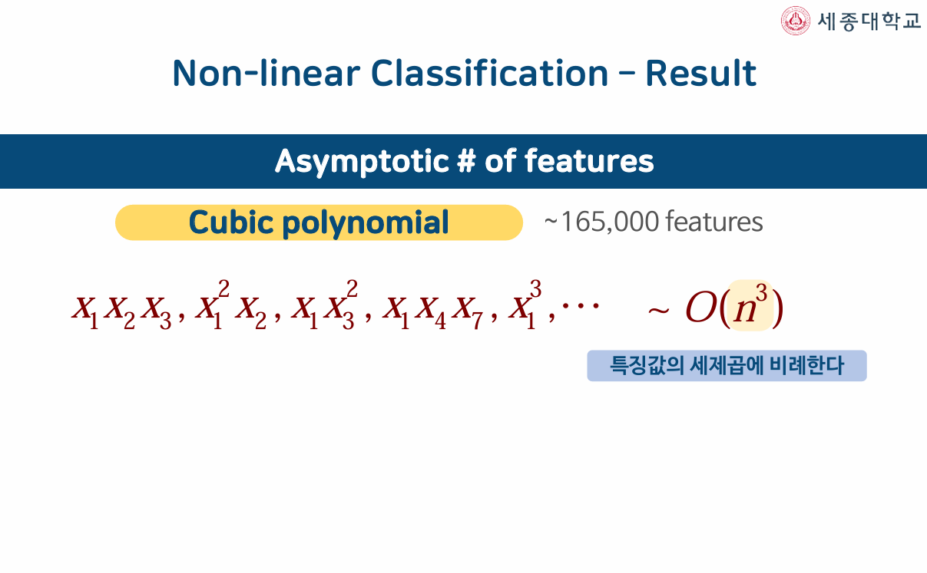
Parameter Representation

Slide 15
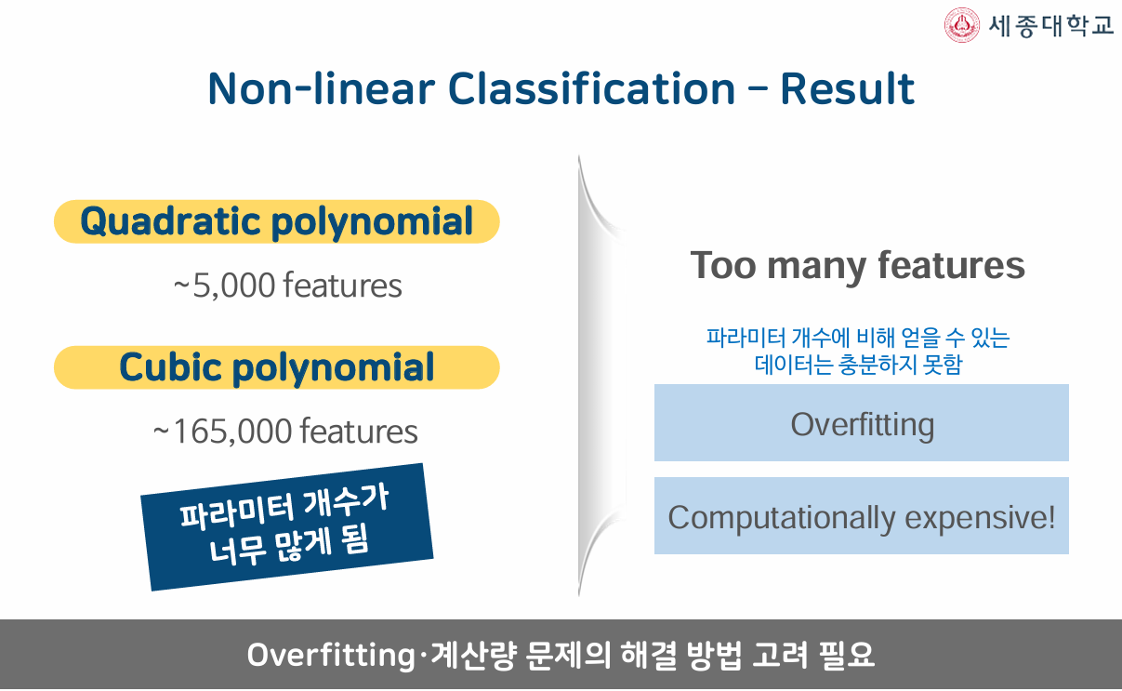
Parameter Representation

Slide 16
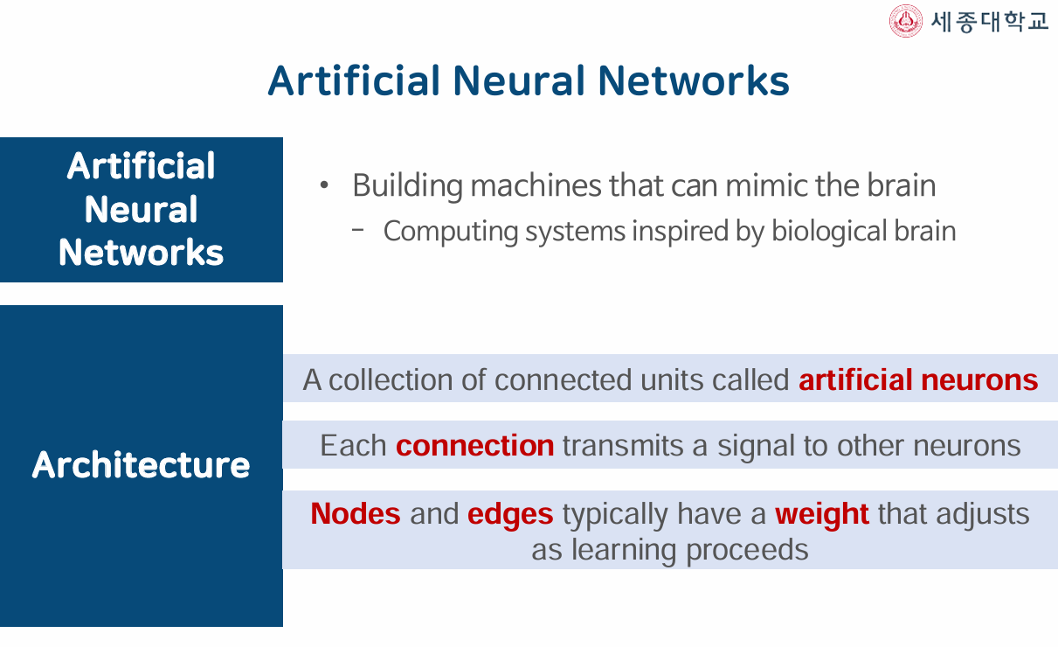
인공 뉴런 모델

Slide 17
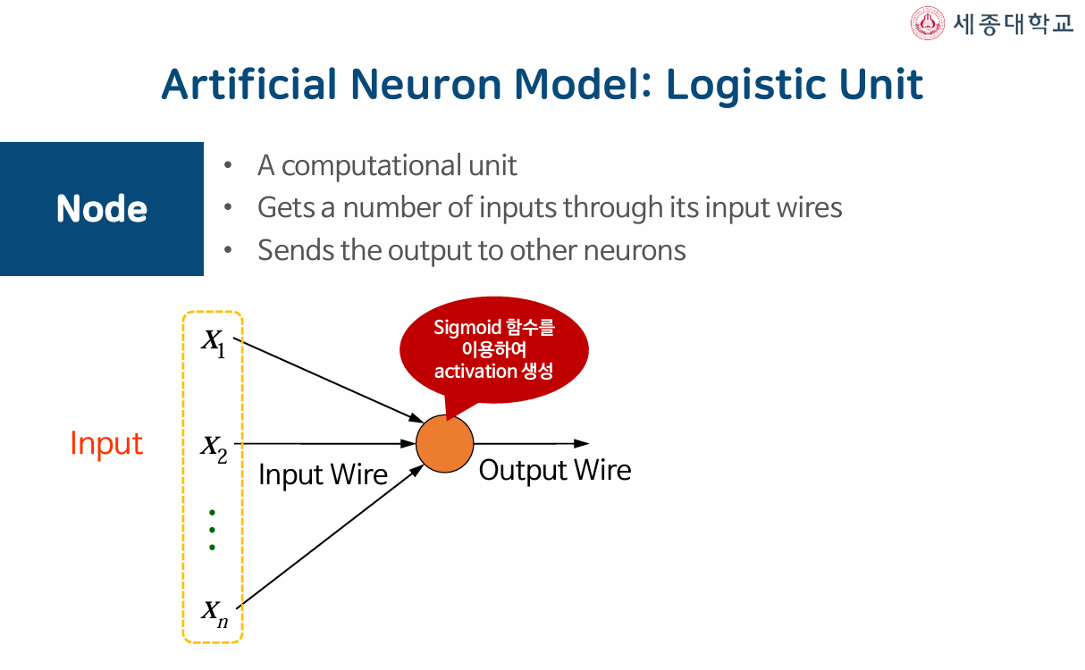
인공 뉴런 모델

Slide 18
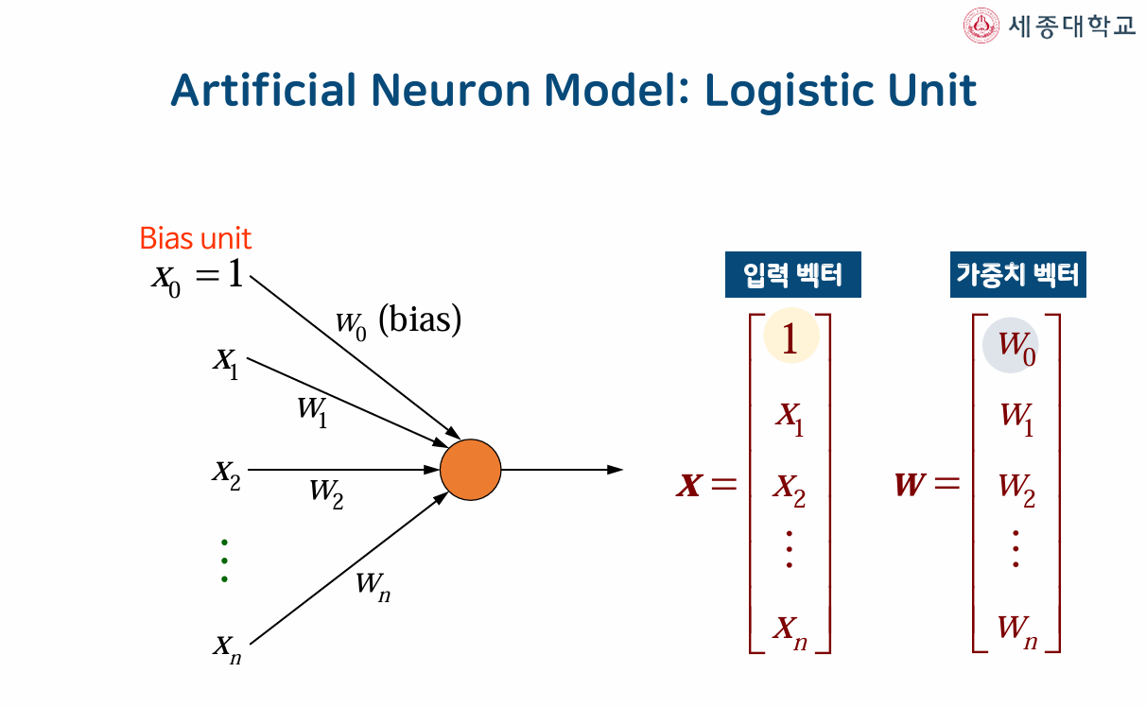
인공 뉴런 모델

Slide 19
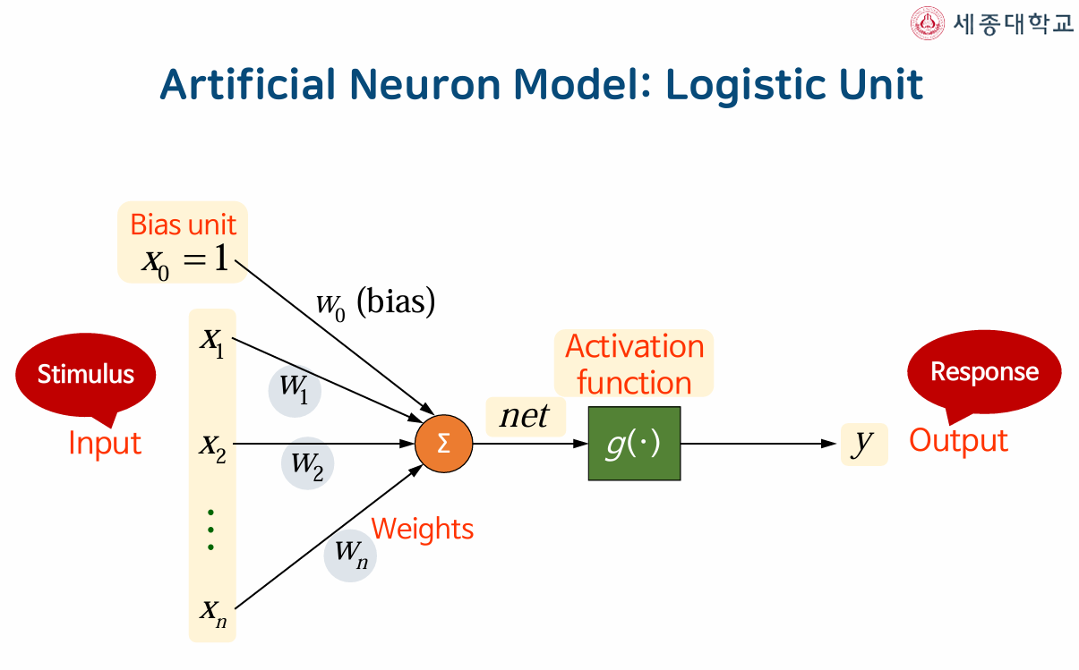
인공 뉴런 모델

Slide 20
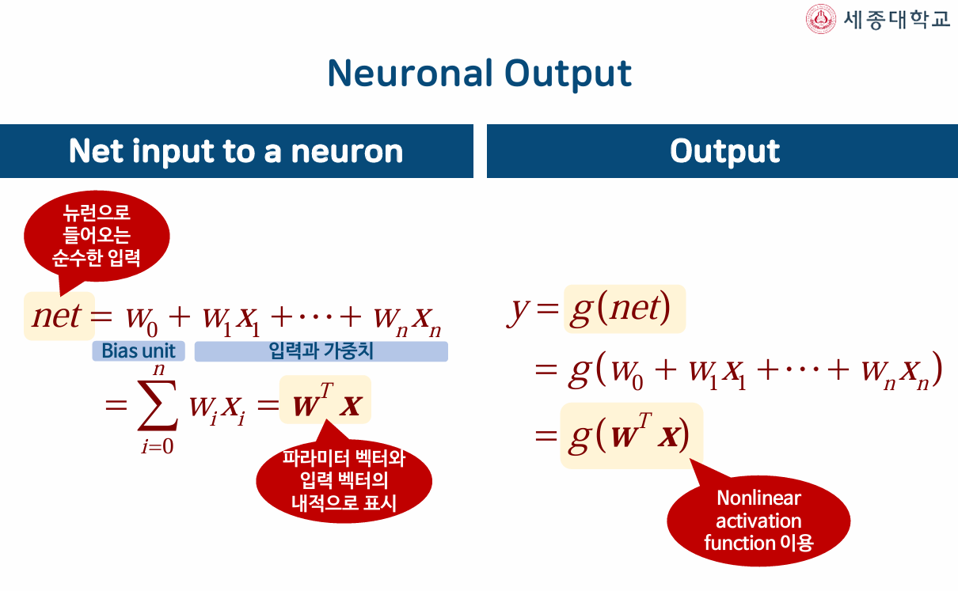
인공 뉴런 모델

Slide 21
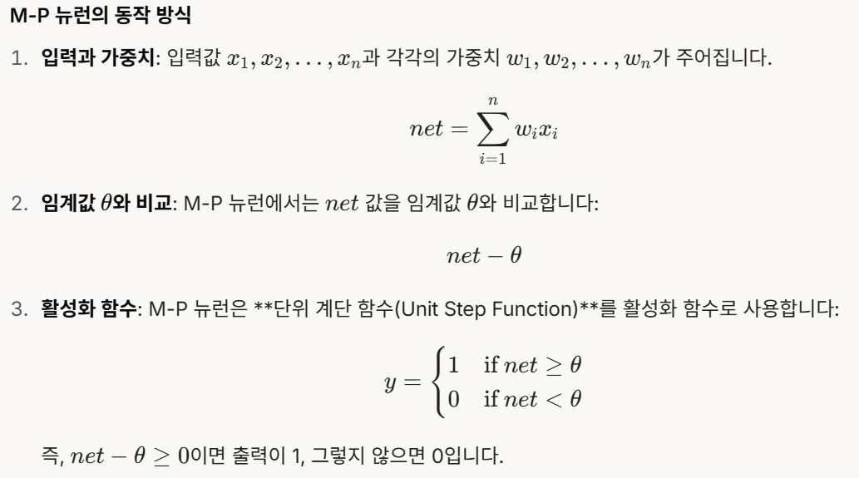
M-P 뉴런 모델

Slide 22
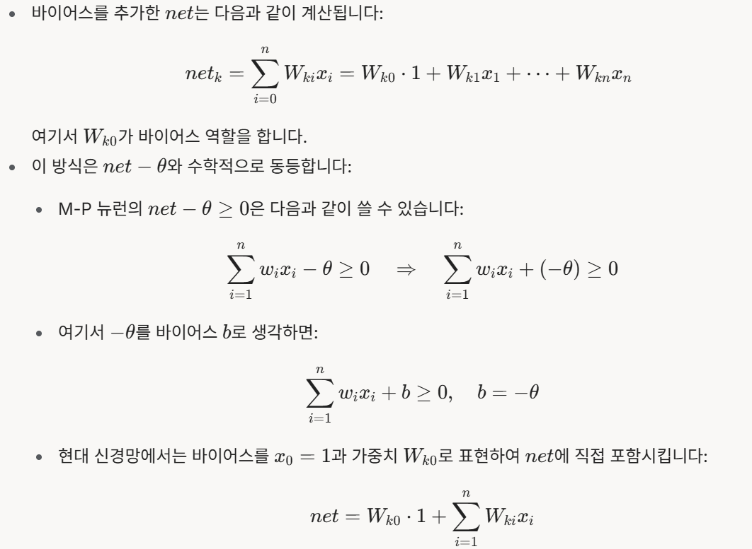
M-P 뉴런 모델

Slide 23
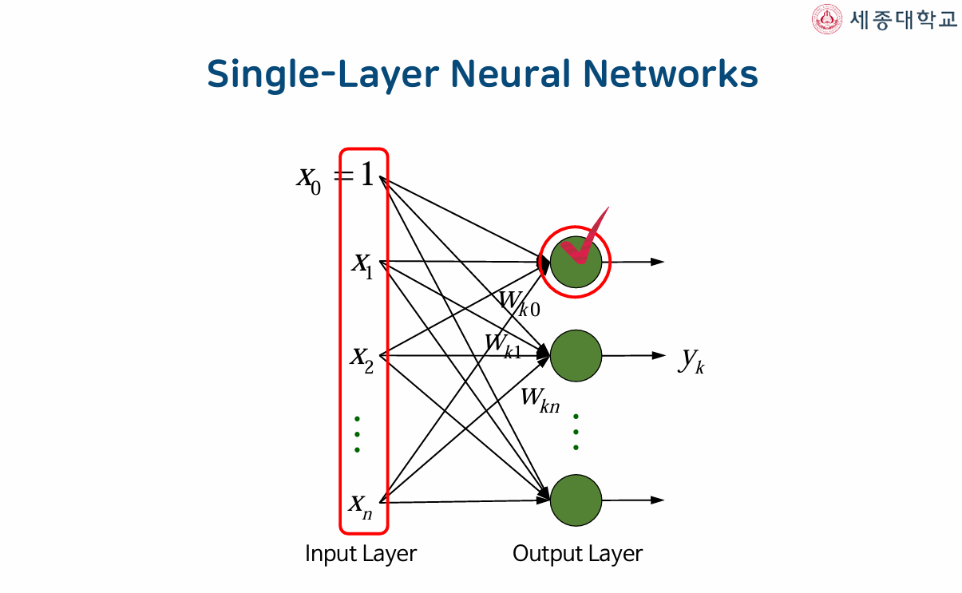
단층 퍼셉트론

Slide 24
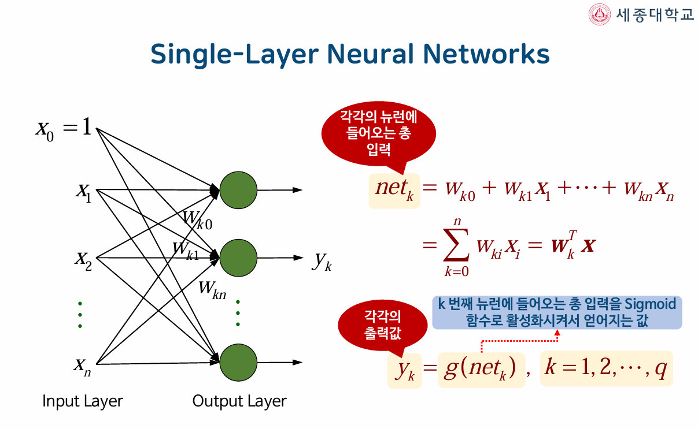
단층 퍼셉트론

Slide 25
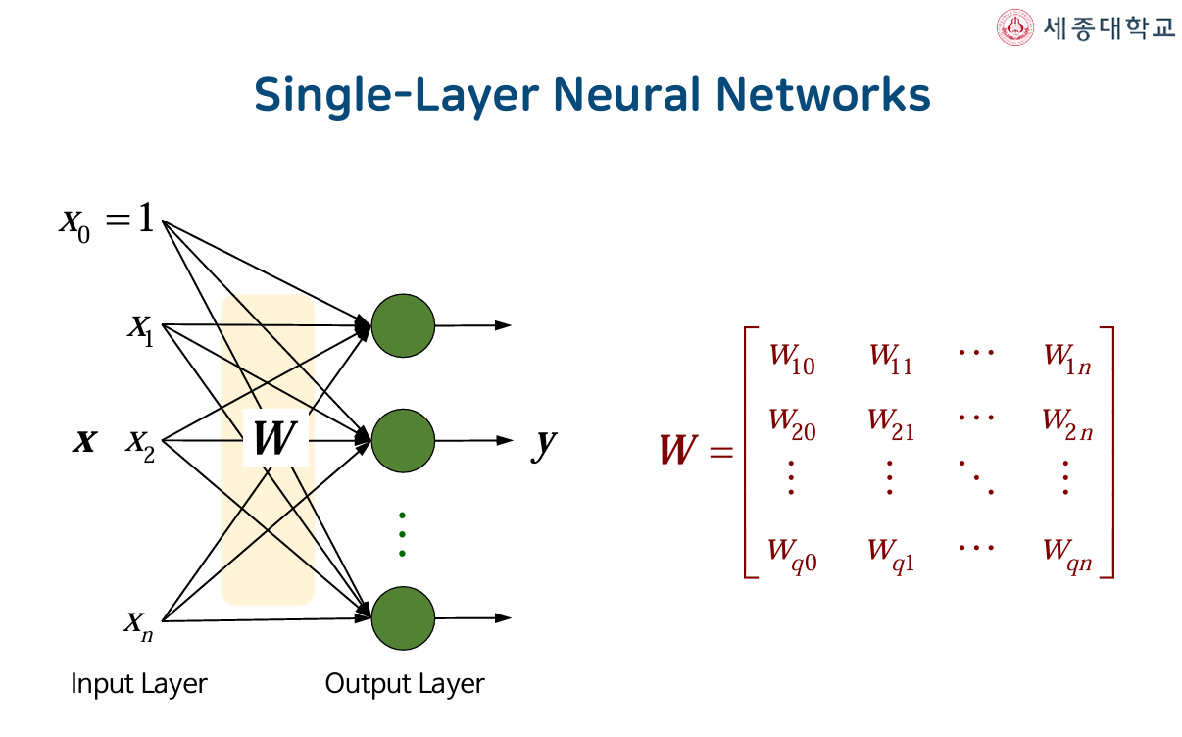
단층 퍼셉트론

Slide 26
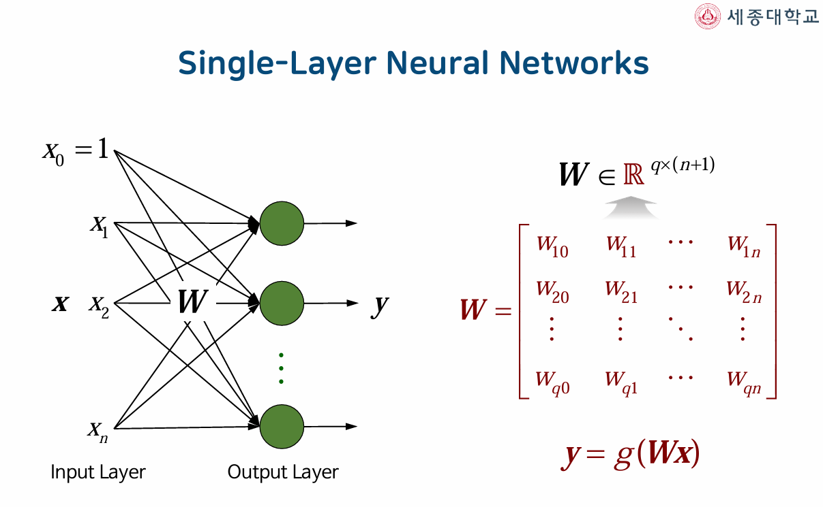
단층 퍼셉트론

Slide 27
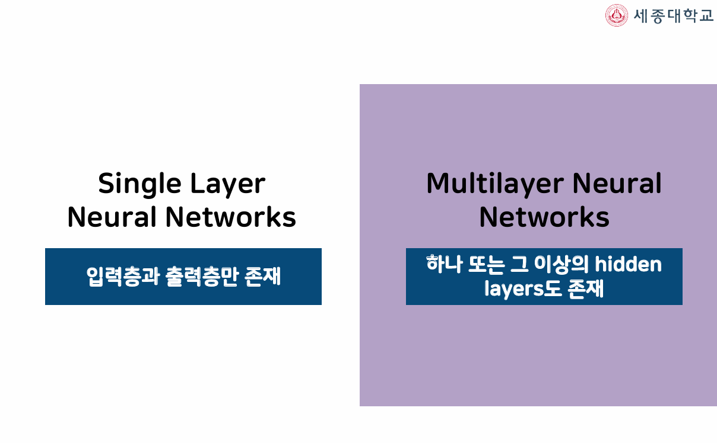
다층 퍼셉트론

Slide 28
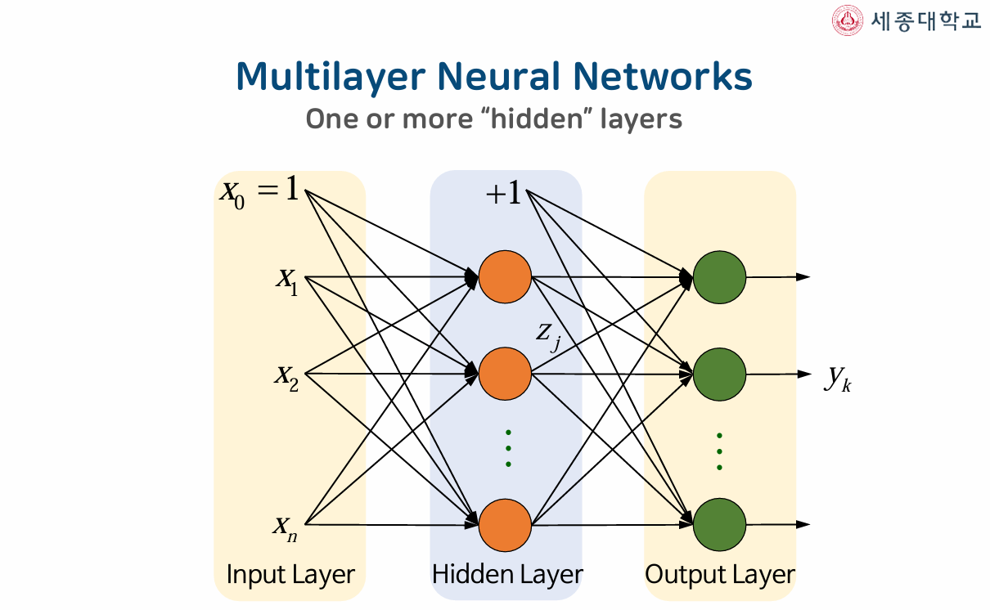
다층 퍼셉트론

Slide 29
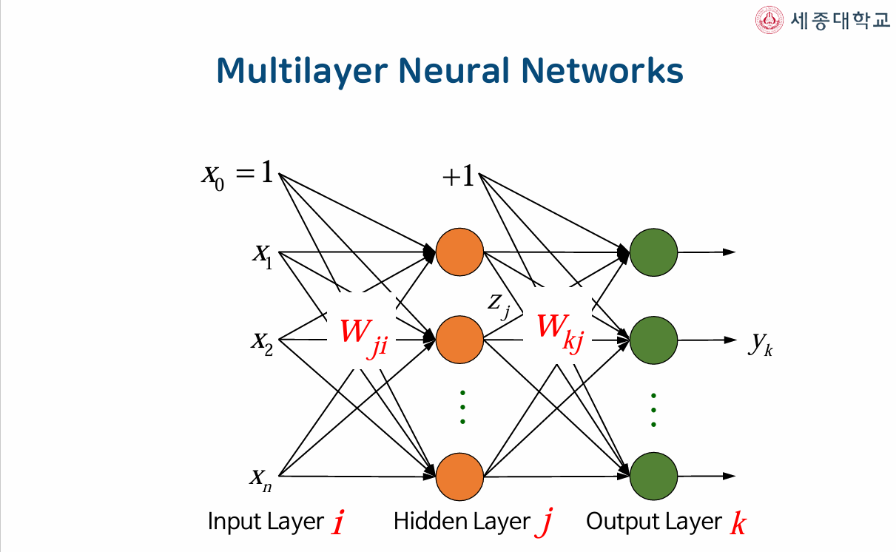
다층 퍼셉트론

Slide 30
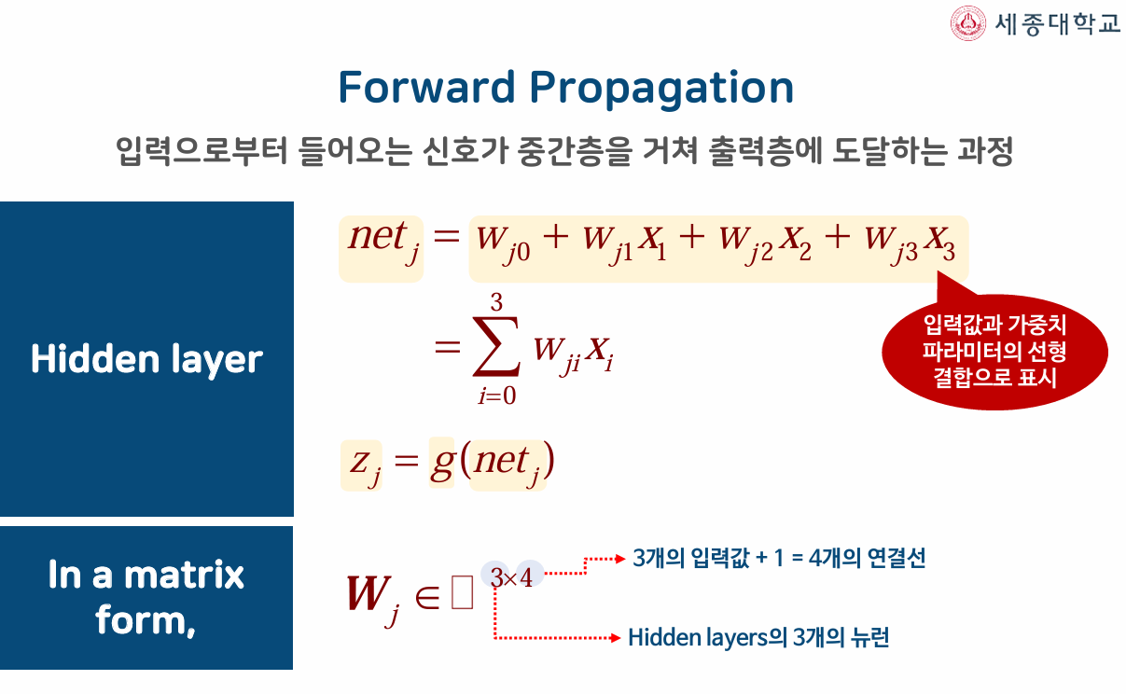
Forward Propagation

Slide 31
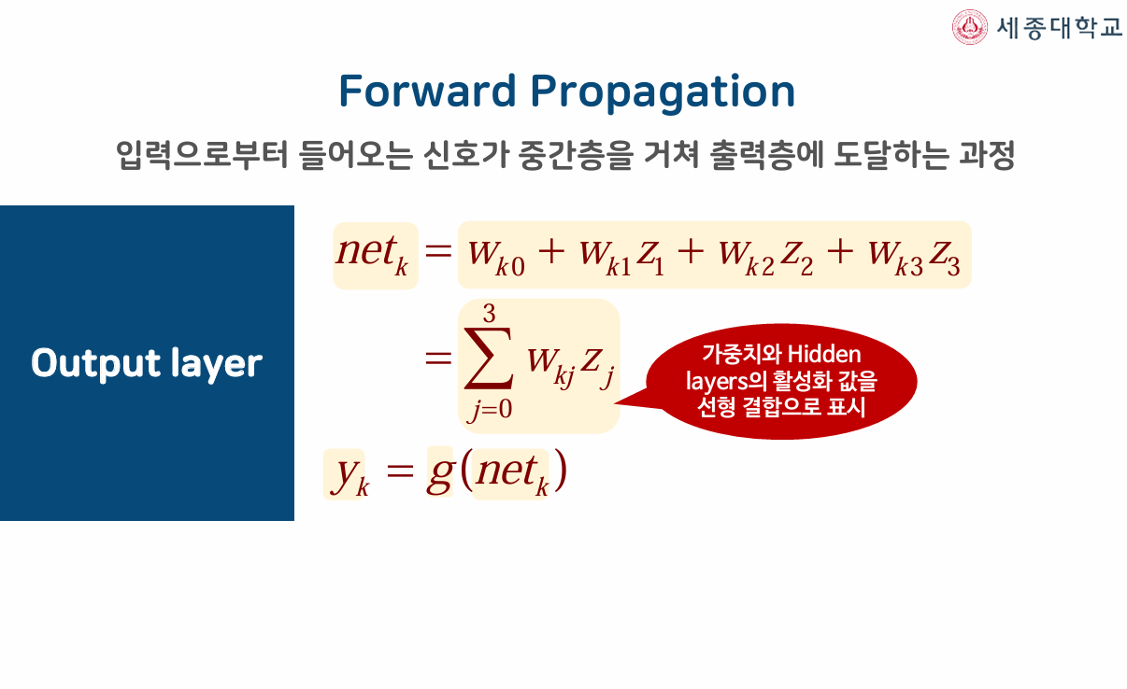
Forward Propagation

Slide 32
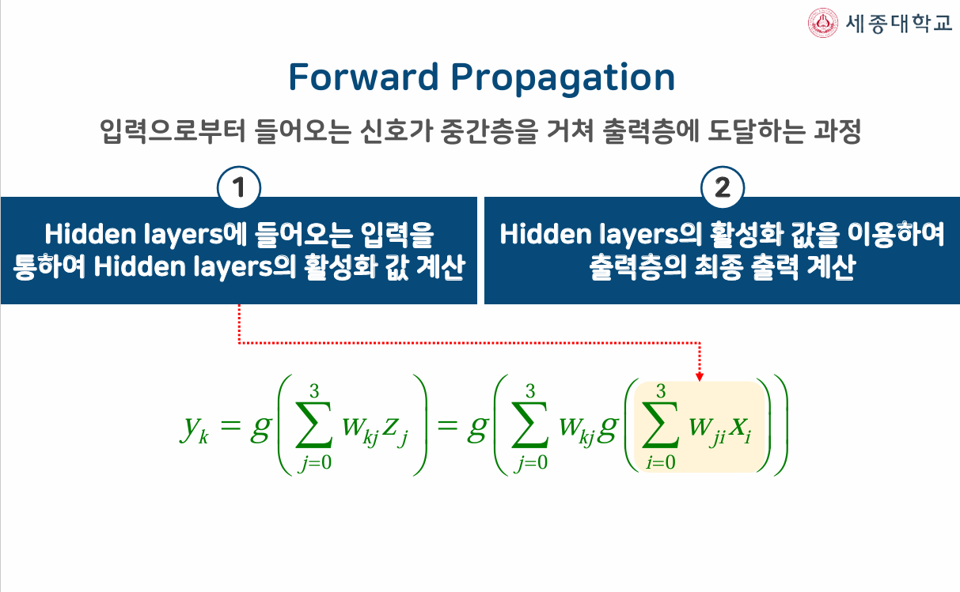
Forward Propagation

Slide 33
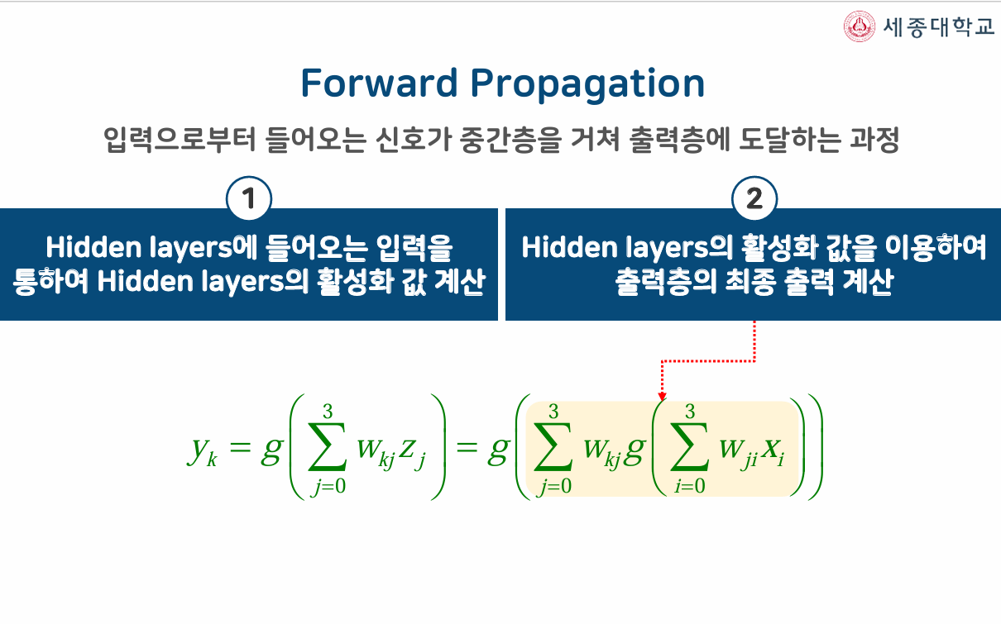
Forward Propagation

Slide 34
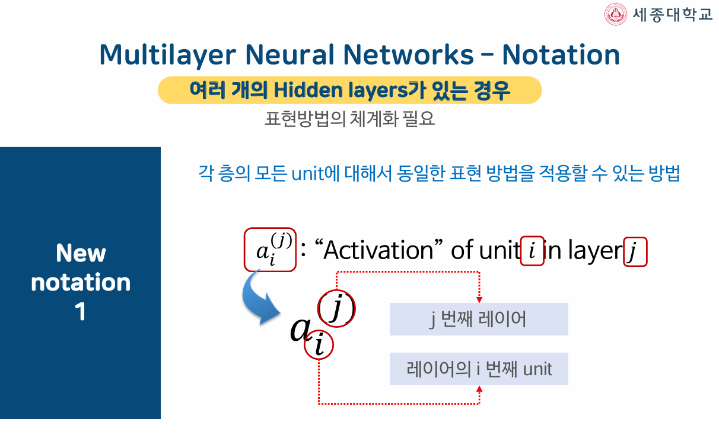
표기법

Slide 35
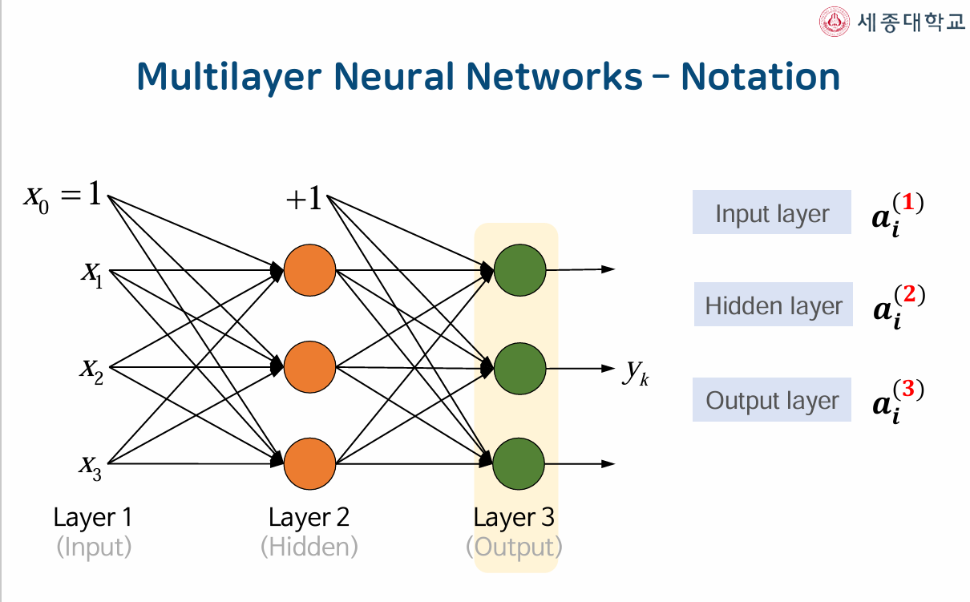
표기법

Slide 36
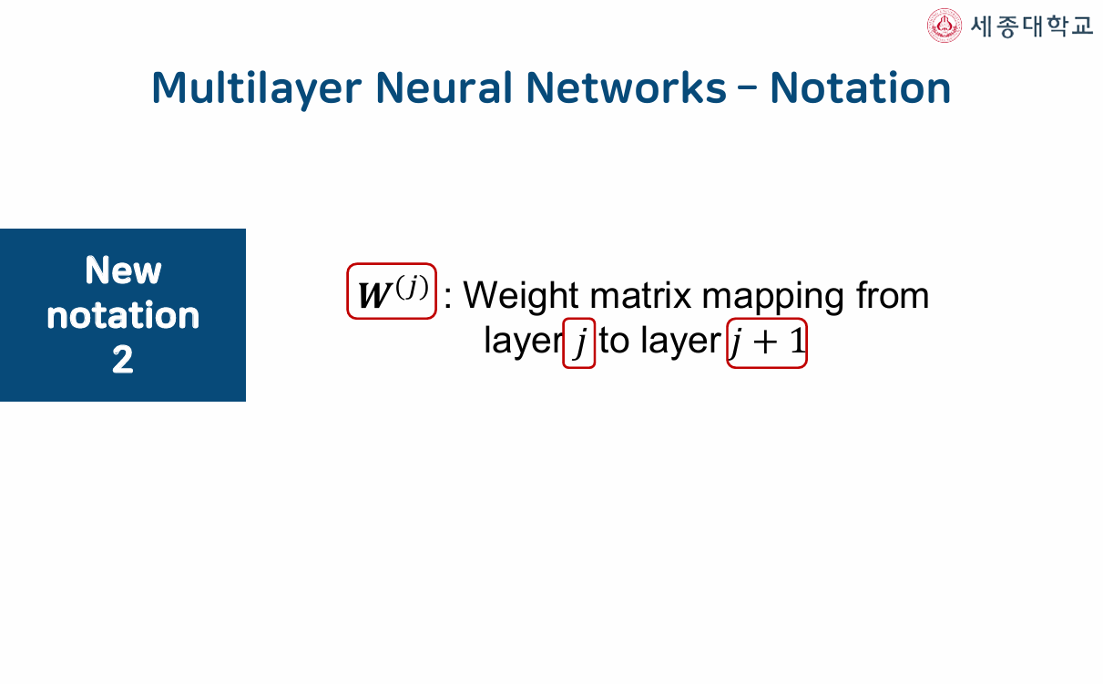
표기법

Slide 37
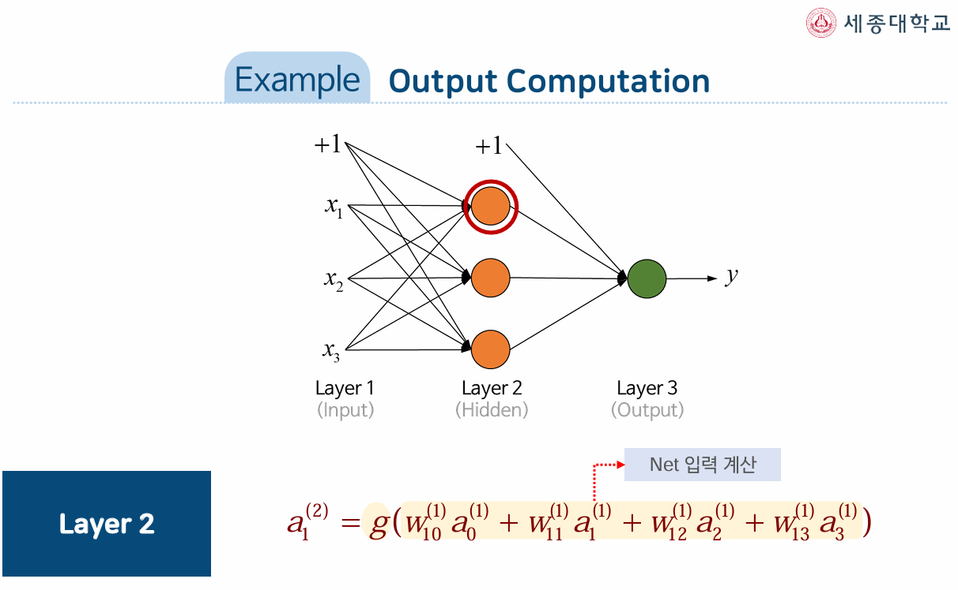
Forward Pass

Slide 38
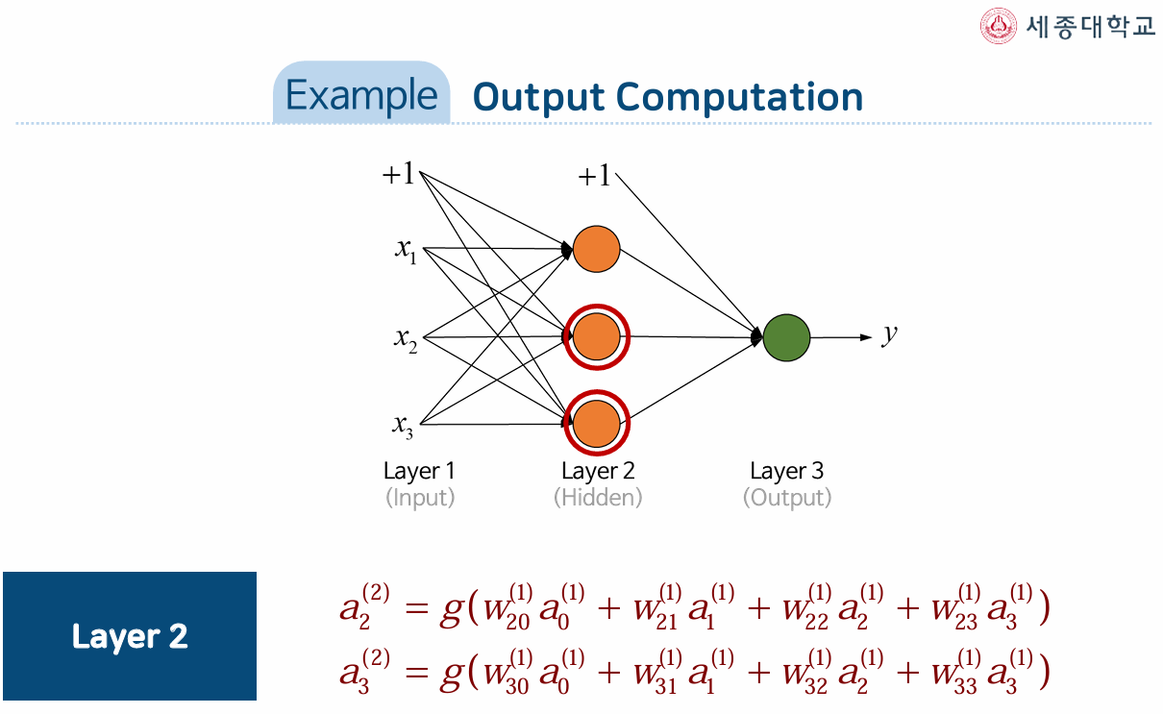
Forward Pass

Slide 39
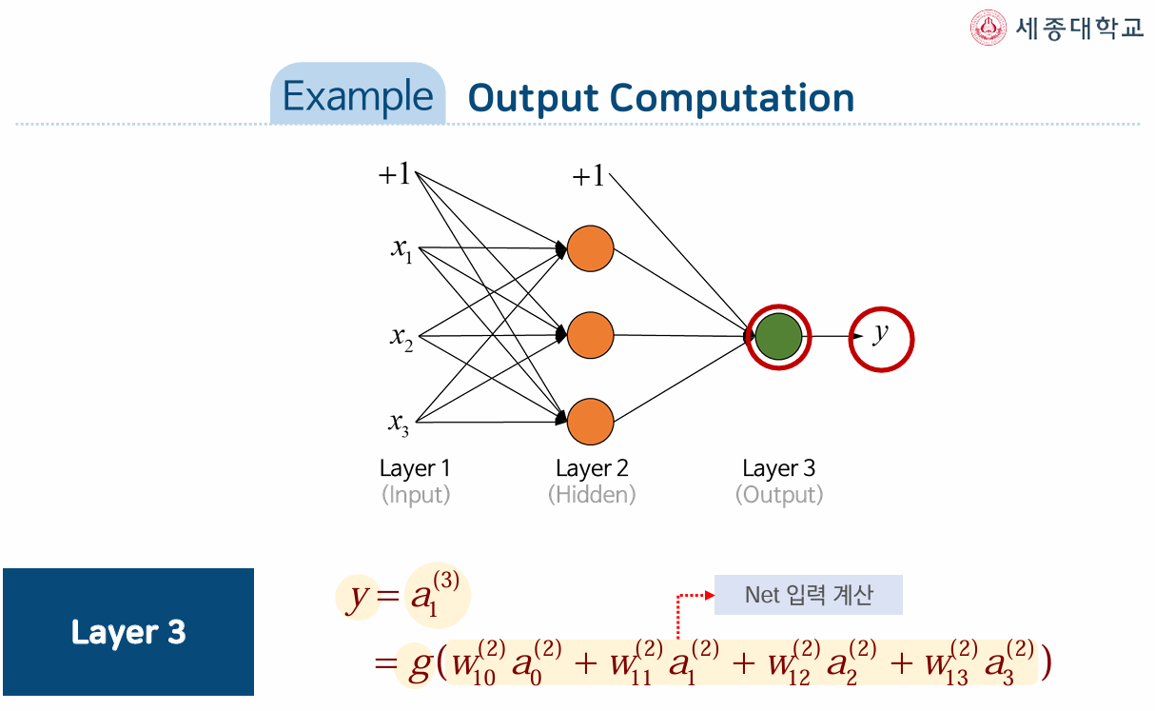
Forward Pass

Slide 40
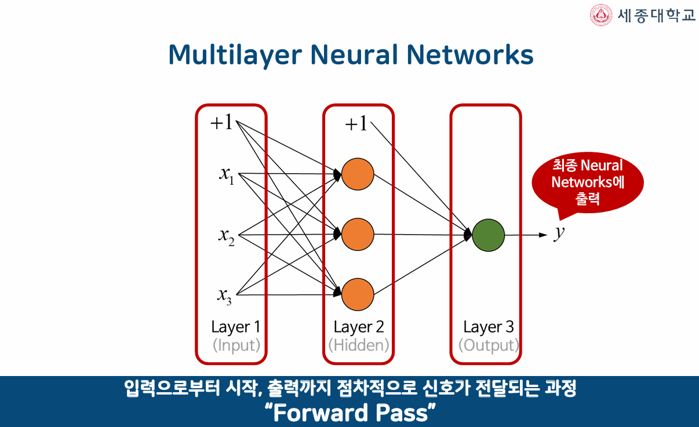
Forward Pass

Slide 41
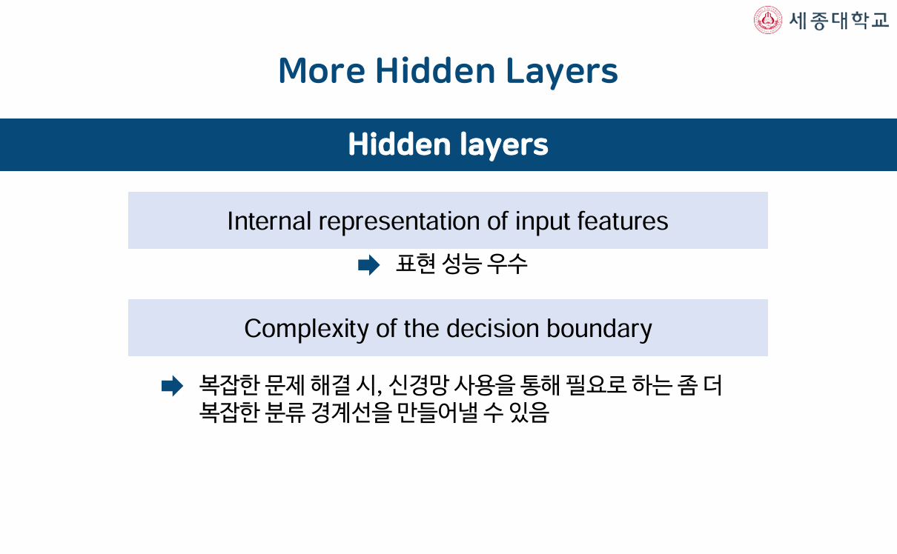
다층 퍼셉트론

Slide 42
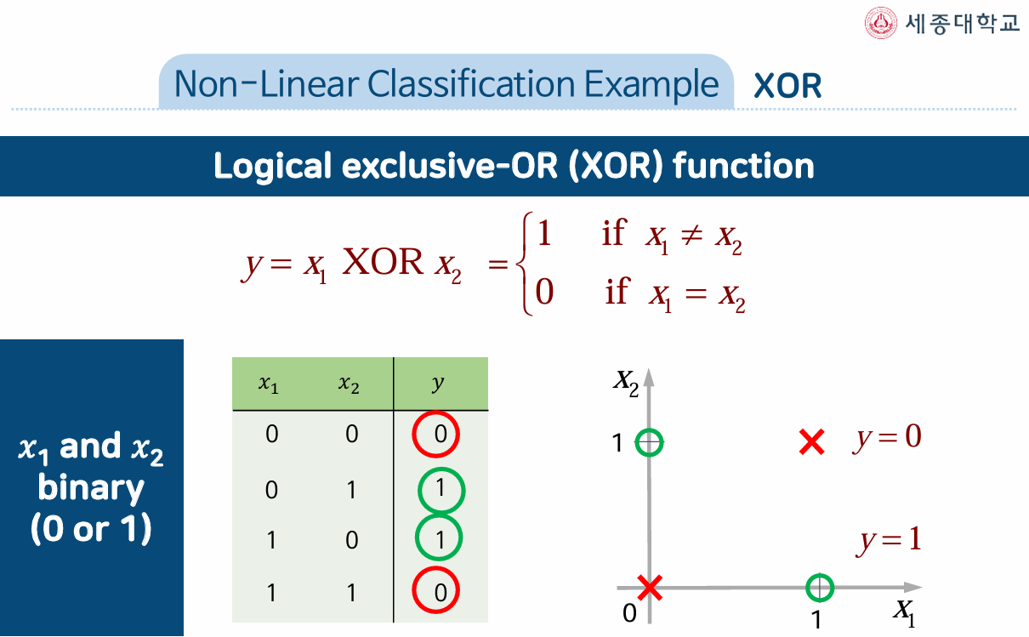
XOR 논리함수 분류

Slide 43
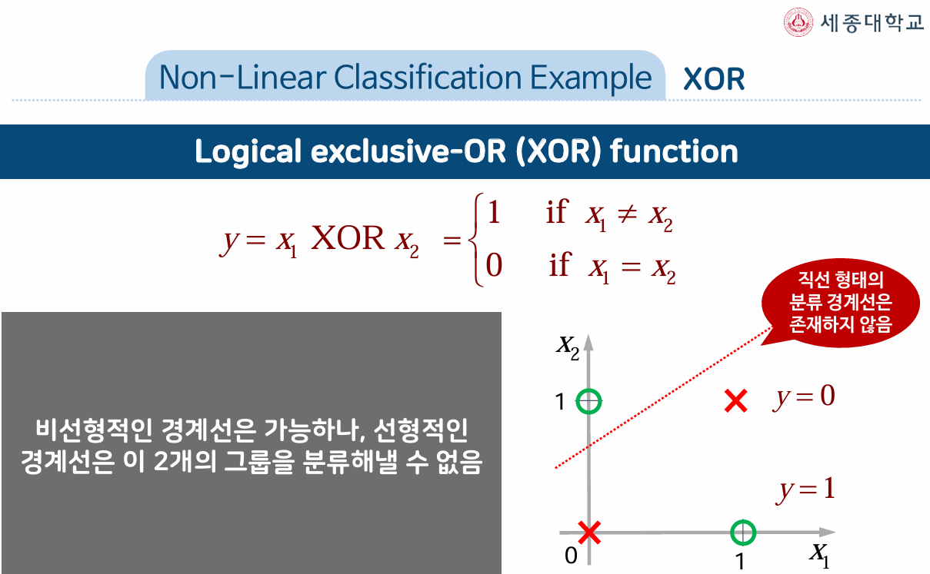
XOR 논리함수 분류

Slide 44
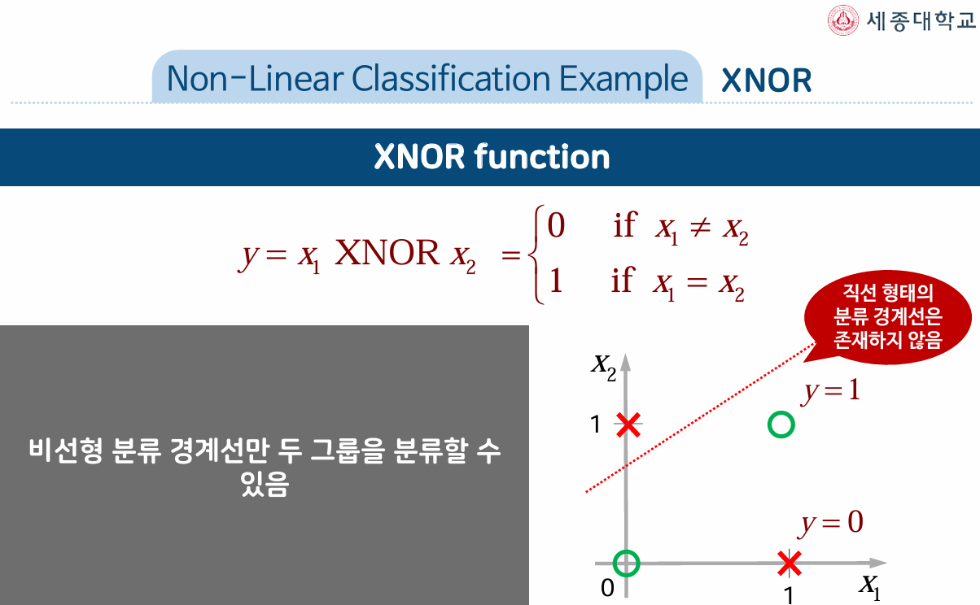
XNOR 논리함수 분류

Slide 45
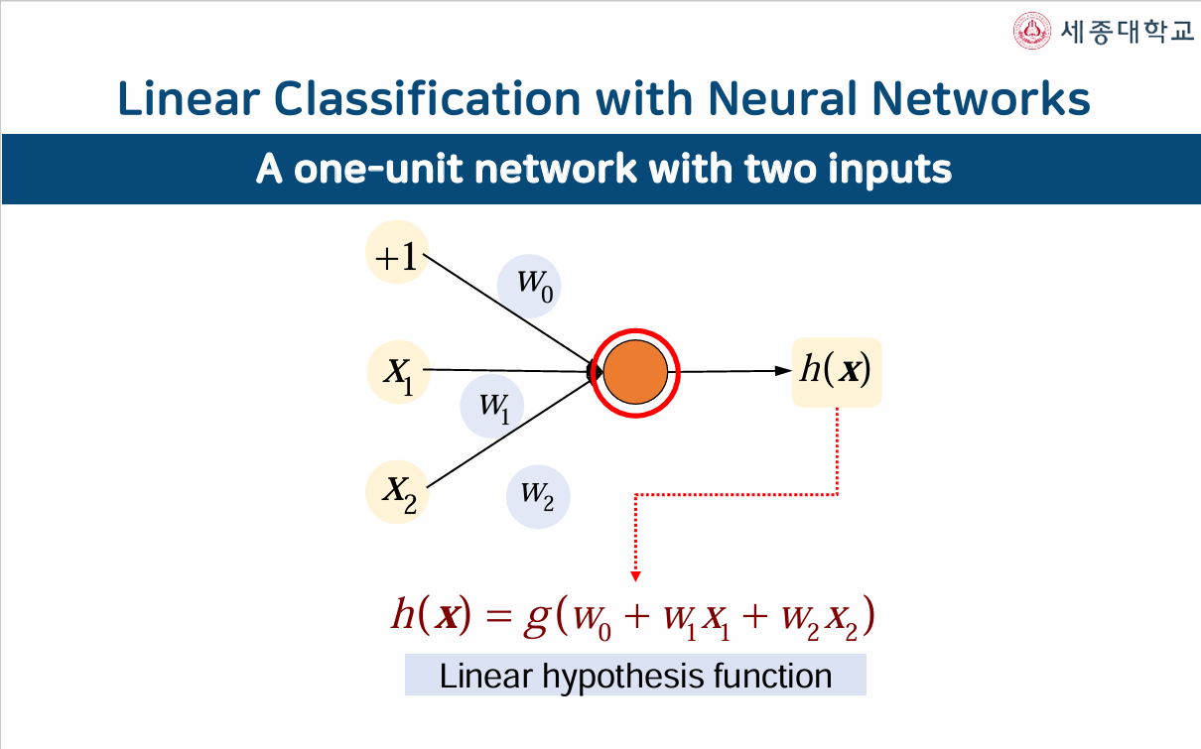
단층 퍼셉트론을 이용한 선형 분류

Slide 46
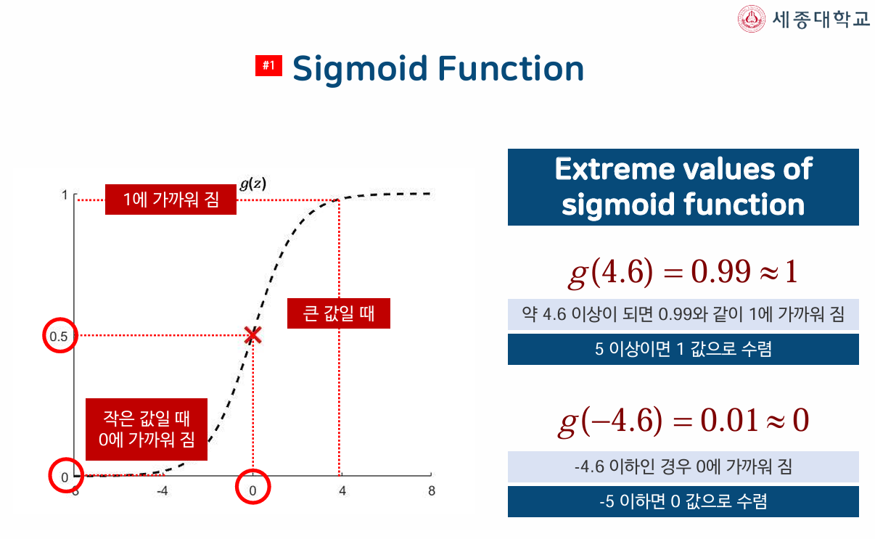
시그모이드 함수에서의 기준값

Slide 47
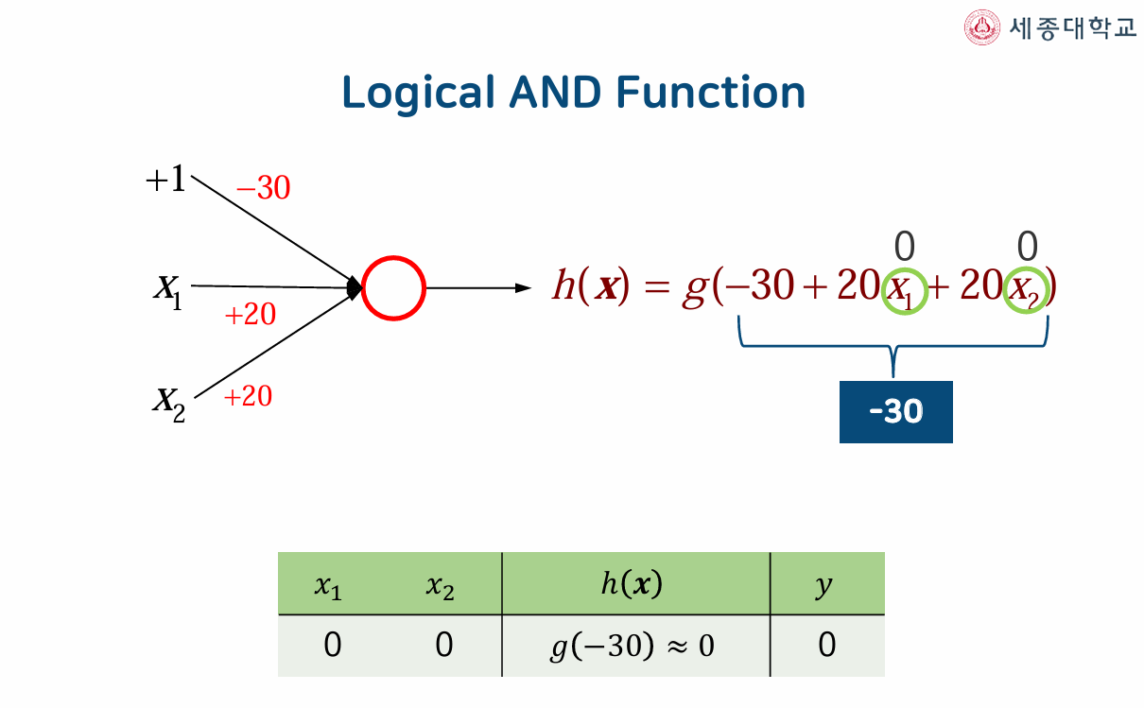
AND Function

Slide 48
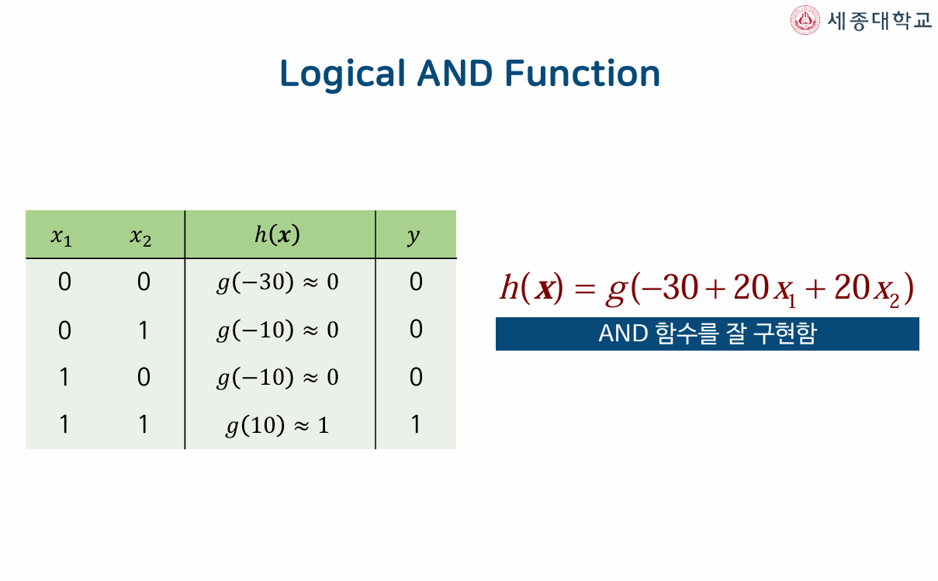
AND Function

Slide 49
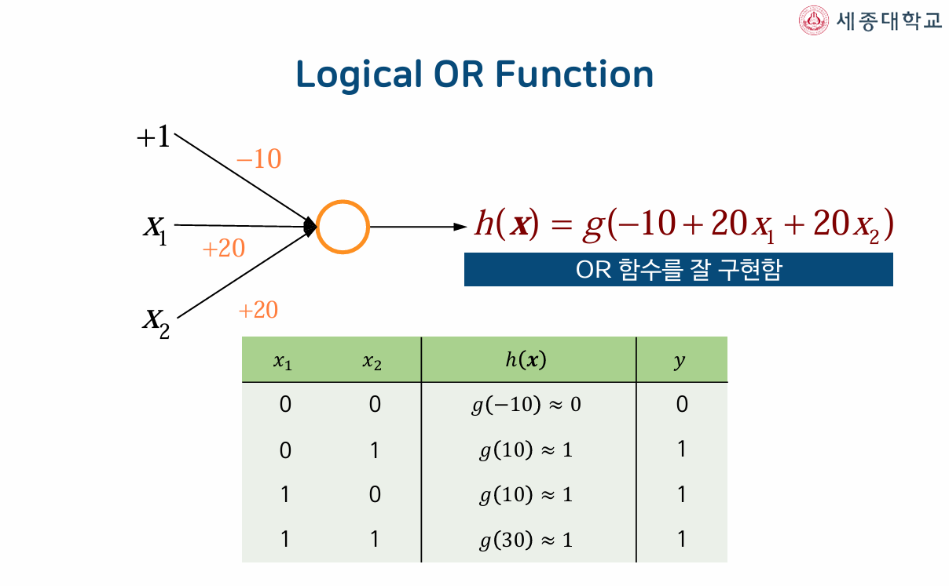
OR Function

Slide 50
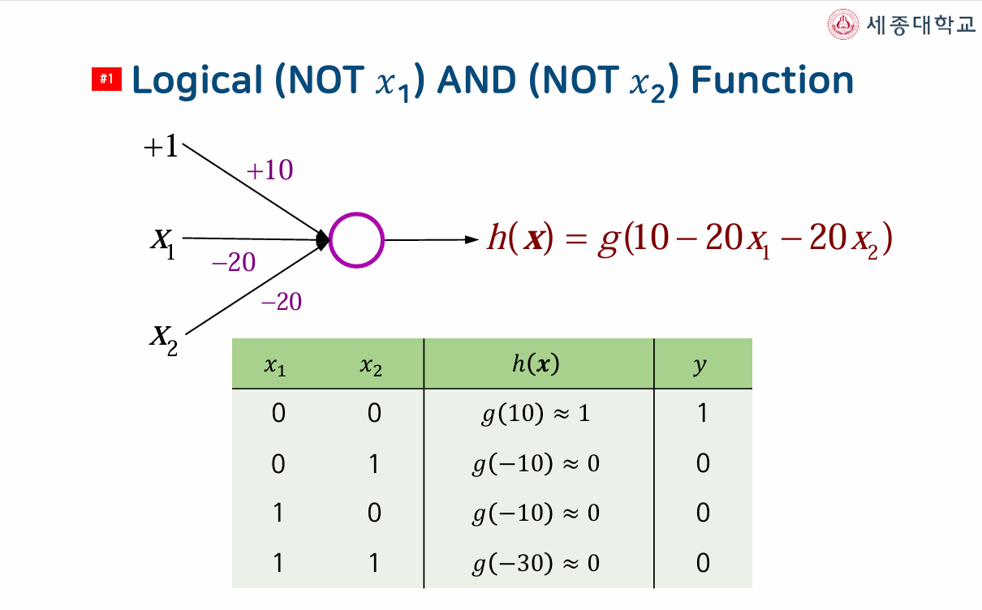
(Not x1) AND (Not x2) Function

Slide 51
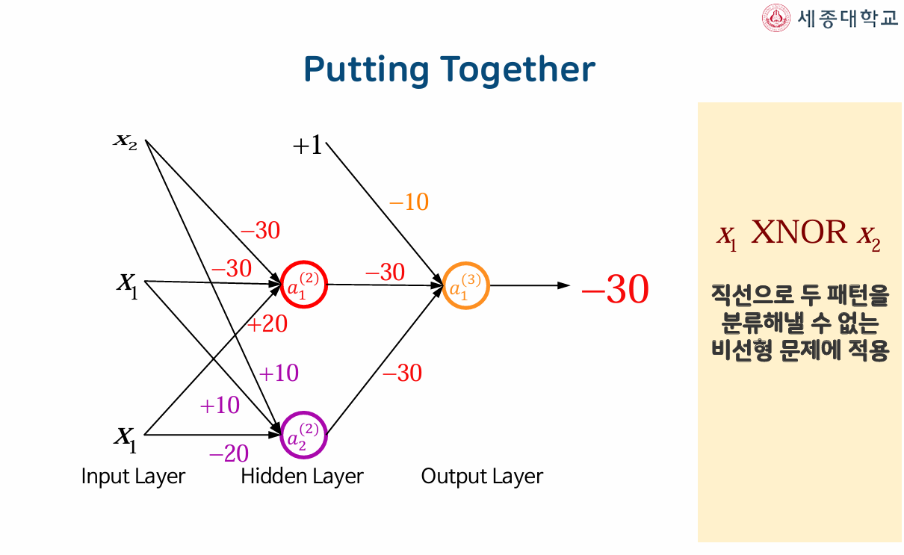
XNOR 함수 분류

Slide 52

XNOR 함수 분류

Slide 53

다층 퍼셉트론

Slide 54

이미지 분류

Slide 55

이미지 분류

Slide 56

이미지 분류

Slide 57

이미지 분류

